Slide 1

Introducción a Objetos
Coordinación Fundamentos de Programación Universidad EAFIT 2022

Slide 2
Agenda
Programación orientada objetos
UML (diagrama de clases)
Clases y objetos en Java

Slide 3
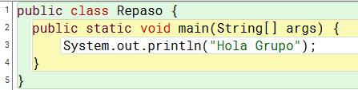

Repaso rápido – I
¿Qué comando(s) debo utilizar si quiero imprimir “Hola Grupo” por pantalla?

Slide 4

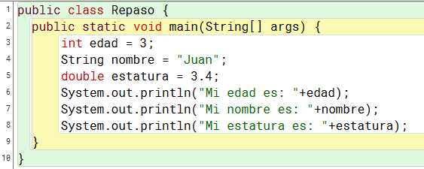
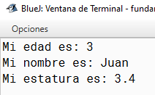
Repaso rápido – II
¿Qué comando(s) debo utilizar para definir y dar valor a las siguientes variables?
edad con valor de 3.
nombre con valor de “Juan”.
estatura con valor de 3.4.
3
int
Juan
edad
nombre
String
3.4
estatura
double

Slide 5
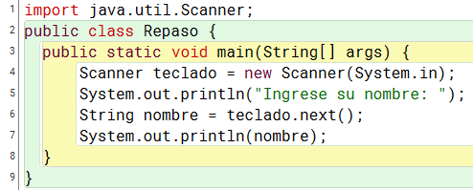
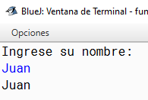
Repaso rápido – III
¿Qué comando(s) debo utilizar si quiero pedir por pantalla el nombre de una persona?

Slide 6
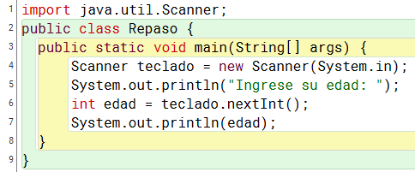
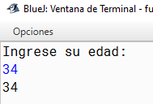
Repaso rápido – IV
¿Qué comando(s) debo utilizar si quiero pedir por pantalla la edad de una persona?

Slide 7
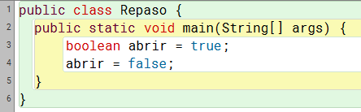
Repaso rápido – V
¿Qué comando(s) debo utilizar para definir una variable llamada “abrir” con valor true, pero luego cambiarlo a valor false?
False
True
abrir
boolean

Slide 8
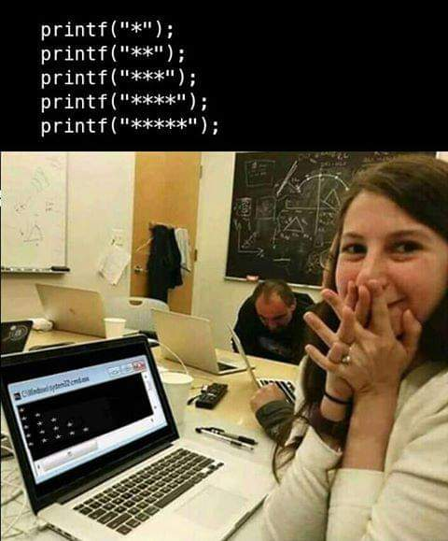
Repaso rápido – VI
¿Algún parecido con la realidad?

Slide 9
POO
La programación orientada a objetos (POO) es esencialmente una forma de desarrollar software reutilizable.
¿Sabes que es la programación orientada a objetos?

Slide 10
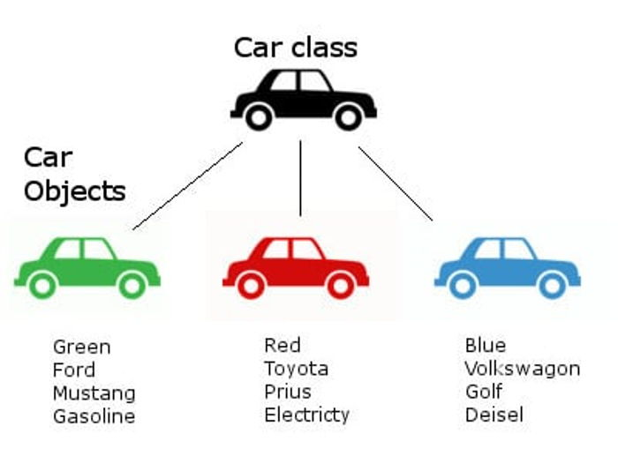
POO – Características
La POO organiza los programas de manera que representan la interacción de las cosas en el mundo real.
En la POO un programa consta de un conjunto de objetos.
En la POO los objetos son abstracciones de cosas del mundo real.
En la POO cada objeto es responsable de unas tareas.
En la POO cada objeto es un ejemplar (instancia) de una clase.
En la POO las clases se pueden organizar en una jerarquía de herencia (se ve mas adelante).
La programación OO es una simulación de un modelo del universo.

Slide 11
POO – Objetos
La POO implica programar utilizando objetos. Un objeto representa una entidad del mundo real que puede identificarse claramente.
Por ejemplo: un estudiante, un escritorio, un círculo, una casa, un carro, cualquier objeto en especifico.
Cada objeto tiene una identidad única, unas propiedades (atributos), y unos comportamientos (métodos).

Slide 12
POO – Objetos – Propiedades
Propiedades (atributos):
Representan datos con valores pertenecientes al objeto.
Por ejemplo: un objeto estudiante podría tener: nombre, edad, sexo, correo, entre otros.

Slide 13
POO – Objetos – Comportamientos
Comportamientos (métodos):
Representan acciones o métodos. Cada objeto puede invocar o ejecutar diferentes tipos de acciones.
Por ejemplo: un objeto circulo podría invocar métodos como getArea() – para obtener el área del circulo. O getPerimetro() para obtener el perímetro.

Slide 14
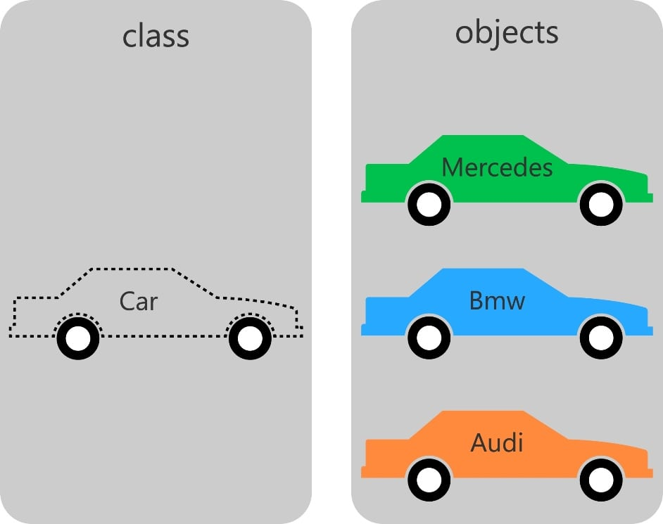
POO – Clases
Los objetos del mismo tipo se definen usando una clase común.
Una clase es una plantilla, modelo o contrato que define cuáles serán los atributos y métodos de un objeto.
Un objeto es una instancia de una clase.
Un programador puede crear muchas instancias de una clase.
Crear una instancia se conoce como instanciación.

Slide 15
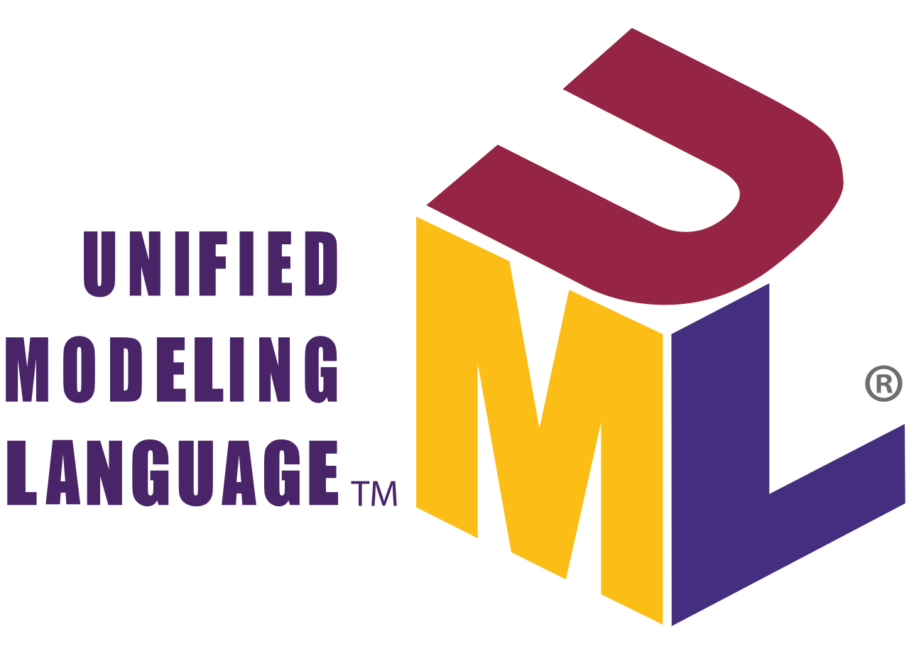
UML
UML (lenguaje unificado de modelado) es el lenguaje de modelado de sistemas de software más conocido y utilizado en la actualidad.
La ventaja de utilizar modelos UML, es que permiten que programadores de diferentes regiones o incluso continentes, “hablen” en un mismo idioma.
Existen muchos tipos de modelos o diagramas UML. En este curso nos enfocaremos en el “diagrama de clases UML”.

Slide 16
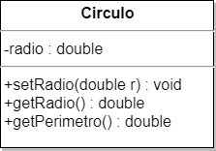
UML – Diagrama de clases
Se utiliza para representar las clases del sistema.
Permite obtener un panorama general de mi aplicación sin necesidad de ir a mirar 200 archivos o más.
Permite observar de manera gráfica como se relacionan las diferentes clases de mi sistema (se ve mas adelante).
Permite establecer un diseño de mi aplicación y presentársela a otros colegas o interesados.

Slide 17
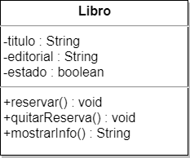
Clases en UML
En su forma más simple, una clase en UML se dibuja como un rectángulo dividido en hasta tres secciones.
La sección superior contiene el nombre de la clase (centrado y singular).
La sección central contiene los atributos o propiedades de la clase.
visibilidad nombreAtributo : tipo
La sección final contiene los métodos que representan el comportamiento que exhibe la clase.
visibilidad nombreMétodo(parámetros) : tipoRetorno
Nota: Las secciones de atributos y operaciones son opcionales.

Slide 18
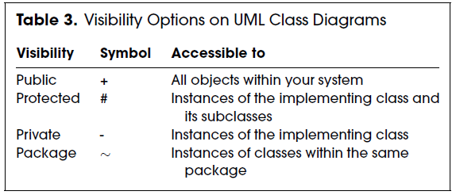
UML – Visibilidad
¿Cómo revela una clase sus métodos y atributos a otras clases?
R:// Usando visibilidad
Hay cuatro tipos diferentes de visibilidad que se pueden aplicar a los atributos y métodos de una clase (Publica “+”, Protegida, de Paquete y Privada “-”).
Por el momento solo trabajaremos con visibilidad publica (+) y privada (-).
Por el momento le sugerimos que cuando haga un diagrama de clases, ponga todos los atributos de todas las clases con “-” y todos los métodos con “+”.

Slide 19
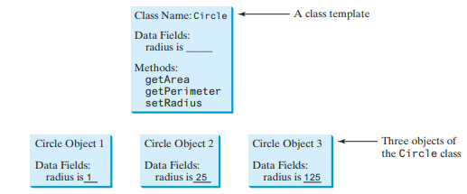
Clases en Java
Una clase Java usa variables para definir campos de datos (atributos) y métodos para definir los comportamientos.
Veamos a continuación como transformar un diagrama de clases en código Java

Slide 20
Clases en Java – I
Nombre
Atributos
Métodos

Slide 21

Clases en Java – II
Creemos en BlueJ una nueva clase Circulo y borremos todo el contenido para que quede como la imagen anterior

Slide 22

Clases en Java – II
¿Por qué se le coloca visibilidad privada?
El “-” se transforma en “private”

Slide 23
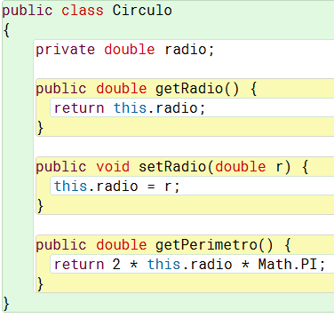
Clases en Java – III
¿Por qué se le coloca visibilidad “public” a los métodos?
“this” es una palabra reserva de Java que permite entre otras cosas, acceder a atributos y métodos dentro de una clase.
Sugerencia: utilice siempre “this.” para referirse a atributos o métodos de la clase (dentro de la clase).
Compile la clase en BlueJ

Slide 24
Creación de Objetos
Tenemos 2 maneras de crear objetos en BlueJ.
Opción 1: a través de la interfaz grafica.
Opción 2: a través de una clase que tenga el método principal “main”.

Slide 25
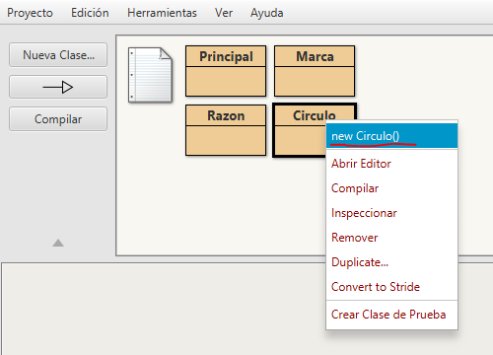
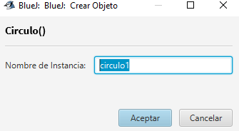
Creación de objetos – Opción 1
De click derecho en Circulo y luego en new Circulo()
Coloque el identificador que usted quiera

Slide 26
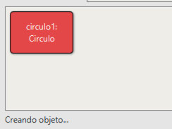
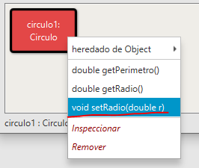
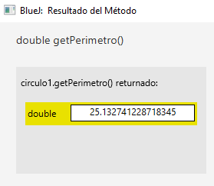
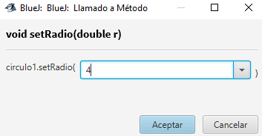
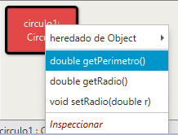
Creación de objetos – Opción 1 – II
De click derecho en circulo1 e invoque el método setRadio()
De click derecho en circulo1 e invoque el método getPerimetro()
Envíele el valor de 4

Slide 27
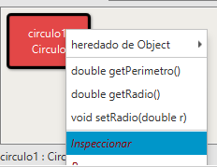
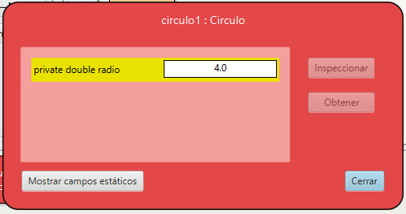
BlueJ – Información de instancias

Slide 28
Ejercicio 1
Cree 3 objetos círculos diferentes, y asígneles el radio de 5.6, 10, y 80 respectivamente. Finalmente, obtenga el perímetro de cada instancia.

Slide 29

La opción 1 es muy interesante para pruebas rápidas, y/o para visualizar y entender mejor como funcionan las clases y los objetos. Sin embargo, esta opción solo la brinda BlueJ; por lo tanto, es importante que aprenda la opción 2. Ya que es lo que utilizará en el resto de la carrera.

Slide 30
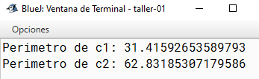
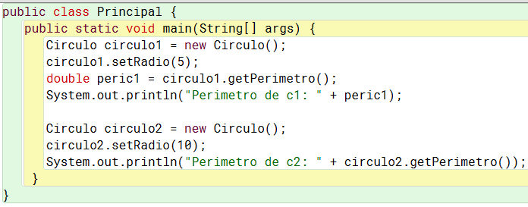
Creación de objetos – Opción 2
Creamos una clase “Principal” que tenga un método “main”, y dentro de ese método “main”, creamos los objetos y llamamos los métodos necesarios:

Slide 31
Creación de objetos en memoria
5.0
0.0
radio
double
circulo1
Circulo
Al hacer un “new” se crea una “caja grande” y por dentro se crean tantas “cajas pequeñas” como atributos

Slide 32
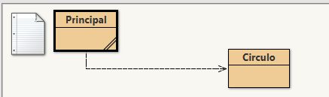
BlueJ - Relaciones
Si volvemos a la interfaz gráfica de BlueJ, observará que hay una flecha entre la clase Principal y la clase circulo. ¿A que se debe esto?.
Esto se debe a que desde la clase Principal, estamos invocando elementos de la clase Circulo.

Slide 33
Ejercicio 2
Cree los mismos 3 círculos anteriores, asígneles un radio y muestre por pantalla el perímetro, pero esta vez, desde una clase principal que tenga un método “main”.

Slide 34
Sobre los atributos
Formas de acceder a un atributo (desde un método externo):
Producto p1 = new Producto(); p1.precio /* si el atributo es publico */ p1.getPrecio() /* si el atributo es privado y existe el método publico */

Slide 35
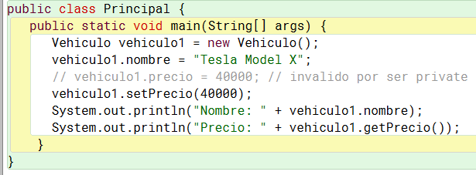
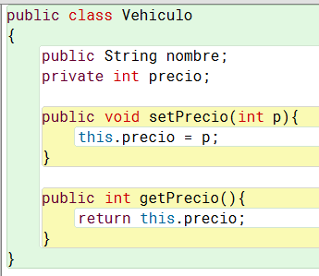
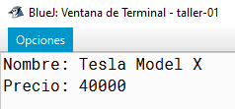
Visibilidad publica y privada
Solo se puede acceder a los atributos privados desde el interior de la clase, y se puede acceder a los atributos públicos desde cualquier otra clase.

Slide 36
Visualización en memoria
“Tesla Model X”
40000
nombre
String
precio
int
vehiculo1
Vehiculo

Slide 37
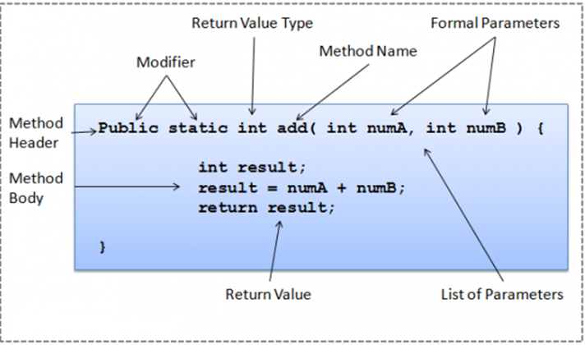
Sobre los métodos
Java define la siguiente estructura para crear métodos dentro de una clase
Cabecera
Cuerpo

Slide 38
Métodos con y sin retorno
Los métodos sin retorno “void” se utilizan por lo general para establecer valores a atributos, imprimir mensajes, entre otros
Los métodos con retorno, deben utilizar la palabra reserva “return” para devolver un valor del tipo declarado en la cabecera del método

Slide 39
Constructores
Los constructores son un tipo especial de método. Tienen tres características:
Un constructor debe tener el mismo nombre que la clase misma.
Los constructores no tienen un tipo de retorno.
Los constructores se invocan utilizando la palabra reservada “new” cuando se crea un objeto.
Los constructores sirven para inicializar los objetos (generalmente para inicializar los valores de los atributos de los objetos).

Slide 40
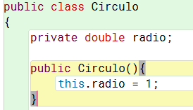

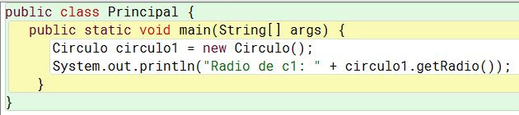
Constructor de Circulo
Modifique la clase Circulo y créele el siguiente constructor:
¿Qué pasa cuando se crea un nuevo objeto de la clase Circulo?
¿Qué imprime?

Slide 41
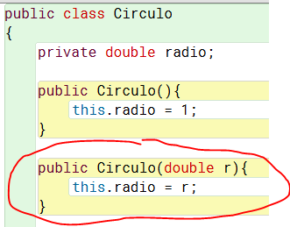

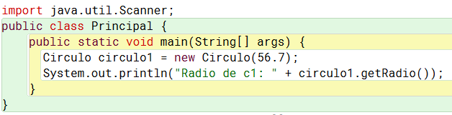
Constructor de Circulo - 2
Cree el siguiente constructor “adicional” a la clase Circulo
¿Cómo se debería invocar ese nuevo constructor?

Slide 42
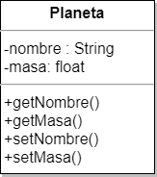
Ejercicio 3
Cree la siguiente clase en Java.
Cree el constructor vacío de planeta, y asigne una masa por defecto igual a 4000.
Cree un constructor que reciba el nombre y la masa.

Slide 43
Taller 02
Visite el curso en Moodle.
Realice todos los ejercicios VPL de la sección “Introducción objetos (Taller 02)”.
Recuerde que hay un plazo de entrega de una semana.

Slide 44

Recapitulemos
Hasta este punto debemos saber:
¿Qué es UML?
¿Qué es POO?
¿Qué es un objeto?
¿Qué es una clase?
¿Qué es la visibilidad?
¿Cuál es la diferencia entre private y public?
¿Cómo se define un método sin retorno?
¿Qué se debe tener en cuenta para definir un método con retorno?
¿Donde se crean las instancias (objetos) de una clase?
¿Qué es un constructor?

Slide 45
Referencias
Liang, Y. D. (2017). Introduction to Java programming: comprehensive version. Eleventh edition. Pearson Education. (Chapter 9).
Streib, J. T., & Soma, T. (2014). Guide to Java. Springer Verlag. (Chapter 2).

